Slide 1
Упражнения «Зоопарк»
Предметы домашнего обихода в развитии мелкой моторики.
Указательным и средним пальцами шагаем по решётке от раковины. «В зоопарке мы бродили, к каждой клетке подходили и смотрели всех подряд медвежат, волчат, бобрят.»

Slide 2
Ребёнок поставил два пальчика на пробки и передвигает ими, как будто ножки человечка едут на лыжах.
«Мы едим на лыжах, мы мчимся с горы, мы любим забавы холодной зимы»

Slide 3
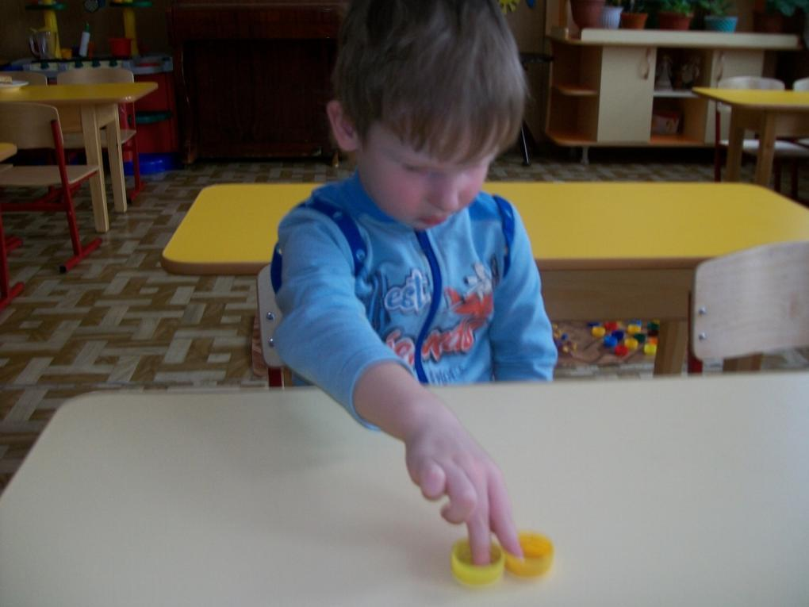

Slide 4
Упражнение «Паучки» с наматыванием ниток
А теперь мы паучки!
Вырезанных из картона бабочек опутываем нитями из бабушкиной шкатулки

Slide 5
Но наши паучки – добрые они решают отпустить бабочек на волю, распутывают их обратно

Slide 6
Лепка с применением пластилина, теста, глины
Упражнение «Весёлое обучение»
Лепим из теста геометрические фигуры, цифры, буквы, баранки, колобки

Slide 8
Книжка – раскраска отличная подготовка руки к письму

Slide 9
Развивающие игры для мелкой моторики
Выбор развивающего материала в магазинах очень большой.

Slide 11
Детям по душе мягкие пазлы. Они вынимают фигуры и методом приложения помещают их обратно.

Slide 12
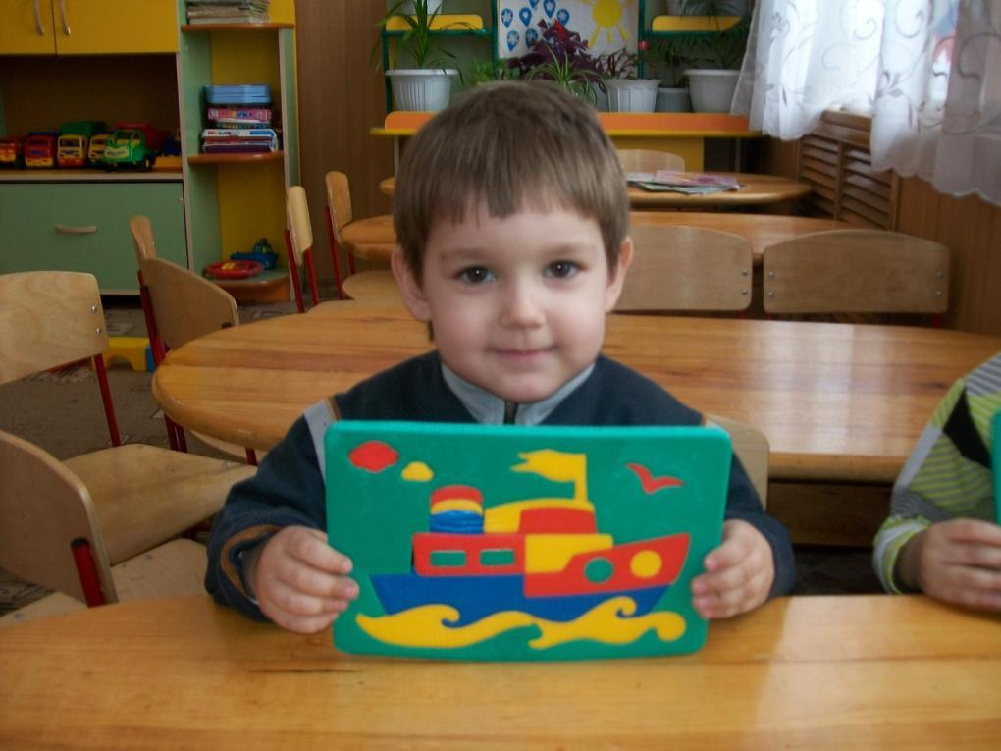

Slide 14
Спасибо за внимание

